Slide 1
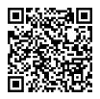
大气颗粒物数字化治理服务—“滤森”
浙江连微环境有限公司
浙江连微环境有限公司
地址：浙江省杭州市拱墅区鹏锦科创大厦17楼
总机：0571-87608587，0571-86793151
手机：131-1571-7009
微信扫一扫
关注公众号

Slide 2
01 公司介绍
02 产品简介
03 应用场景
04 管理平台
05 案例绩效
目录
Notes:
主要从以下5个篇章进行项目汇报：

Slide 3



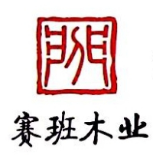



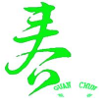


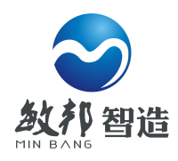


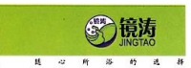


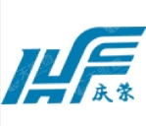
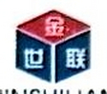

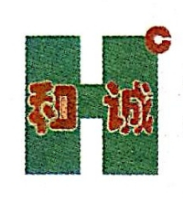

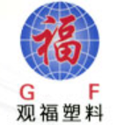



01 公司介绍
合作伙伴
浙江连微环境有限公司成立于2021年，是一家生态环境领域的数字化产品与服务商，产品覆盖大气、水、噪声、固废、生态等生态环境全要素，以数字化、精细化、智能化为产品特色，以创新与实用为产品目标，以自主研发的智能硬件建立工业物联网、将大数据算法与环保专业技术服务融合，实现企业合规生产、政府精准监管，致力于实现减污降碳协同增效。

Slide 4
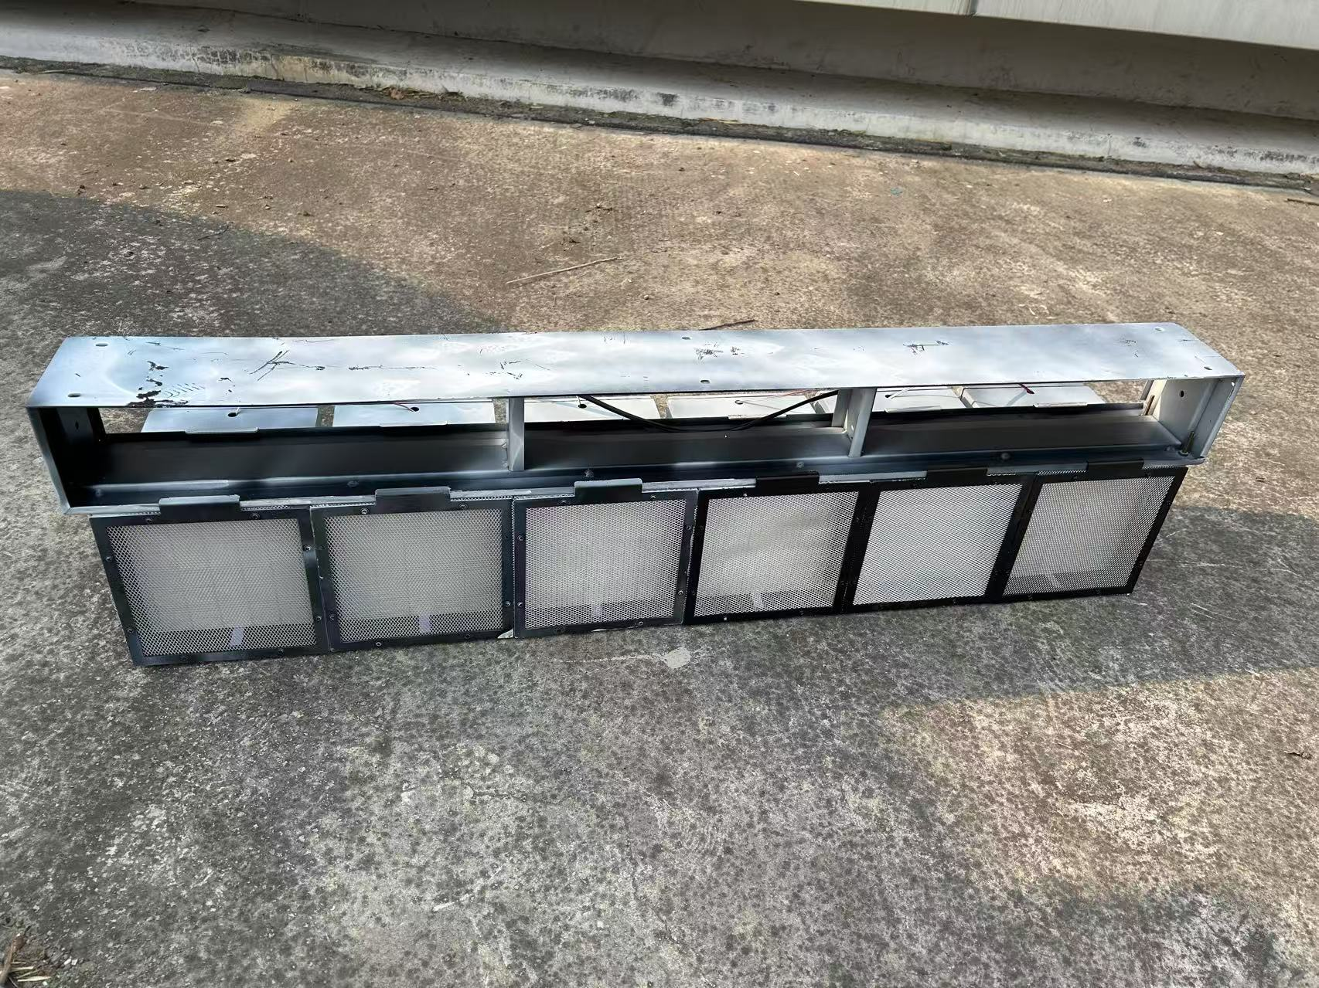
02 产品简介
产品介绍
在大气污染物高值区域形成一道绿色森林（“滤森”）屏障，高值区域污染空气经由动力风机吸入到设备内部经过层层过滤转化为洁净空气，再向周边区域输送，从而达到治理区域环境空气的目的。
设备特点
出入口均有高精度颗粒物浓度物联网感知模块；
可根据天气条件/空气质量情况自动调节设备运行状态；
市电或新能源，自身无二次污染；成本低，可达到降本增效
提供手机终端随时查看设备运行情况、污染物去除效率等重要参数。
屋顶颗粒物净化装置

Slide 5
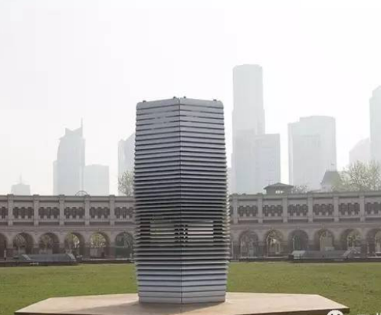
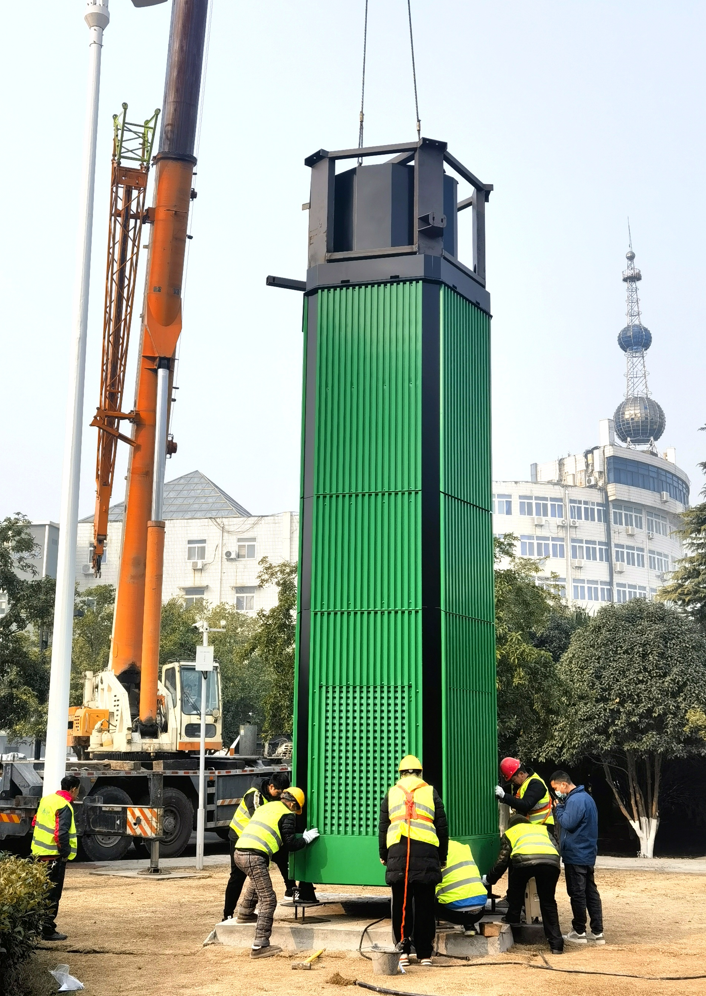
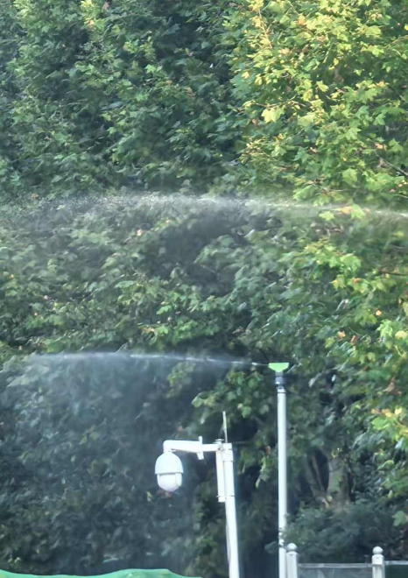
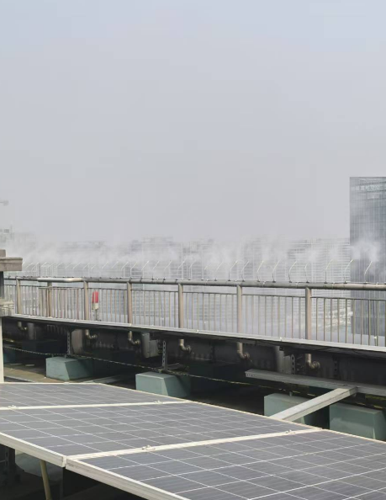
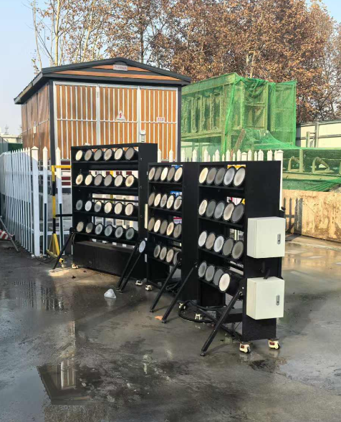
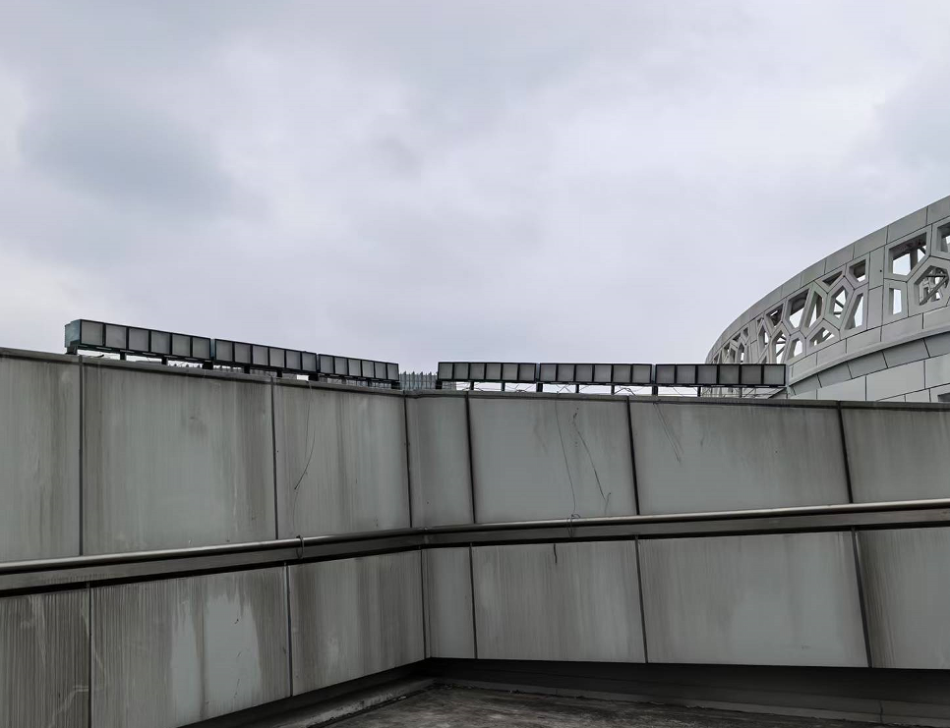
02 产品简介
除霾塔（室外大型）
传统喷雾、洒水
“滤森”颗粒物净化装置
大型设备，电除尘容易产生臭氧
抑尘不除尘，冬季不适合开启
过滤技术，无二次污染，设备可拆卸，可移动，满足不同场景要求

Slide 6
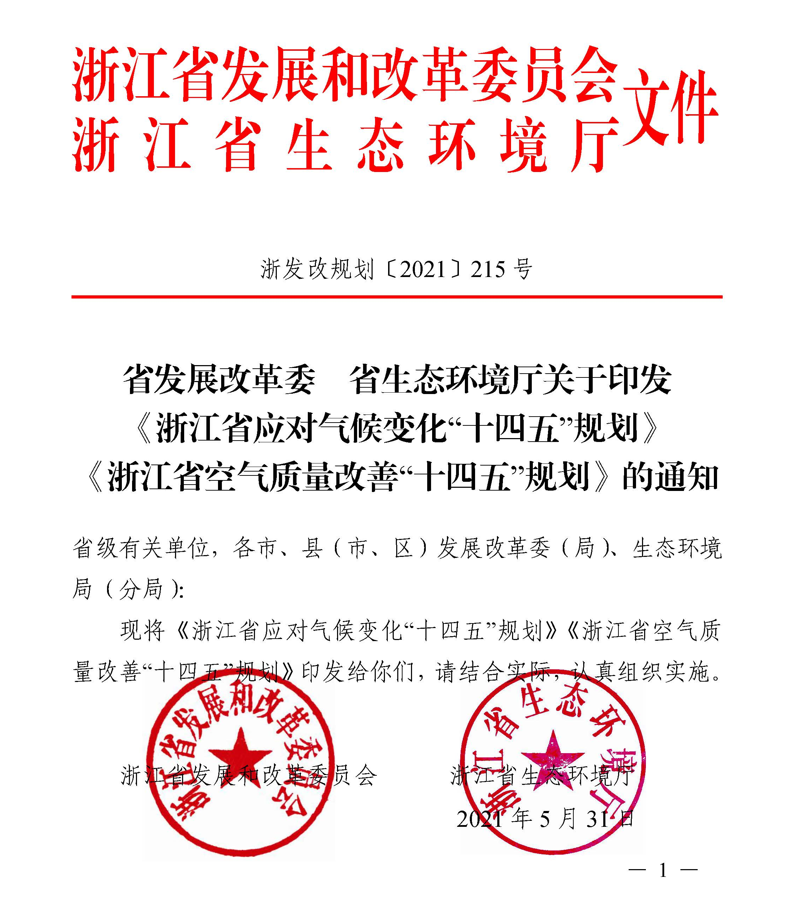
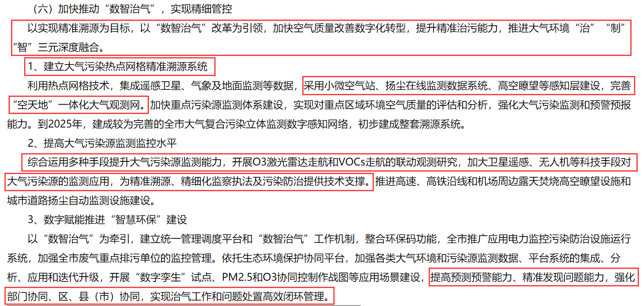
02 产品背景
主要污染源
交通源
机动车尾气排放+环境积聚造成的污染高值区
餐饮油烟
PM2.5等颗粒物污染、VOCs、THC、气味物质
工地源
细颗粒物污染尤为严重
其他源
道路扬尘、屋顶积尘、节假日烟花爆竹污染等
认真贯彻省、市空气质量改善“十四五规划”，围绕“五个坚持”治气原则，推进空气质量改善取得新成效，切实增强人民群众蓝天幸福感、获得感。
（1）坚持精准治气。（2）坚持科学治气。（3）坚持依法治气。（4）坚持协同治气。（5）坚持“数智治气”。

Slide 7
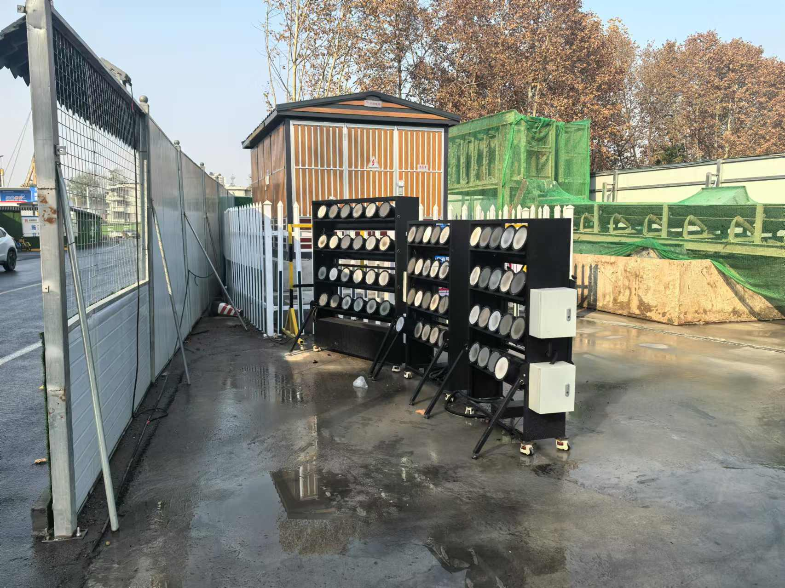
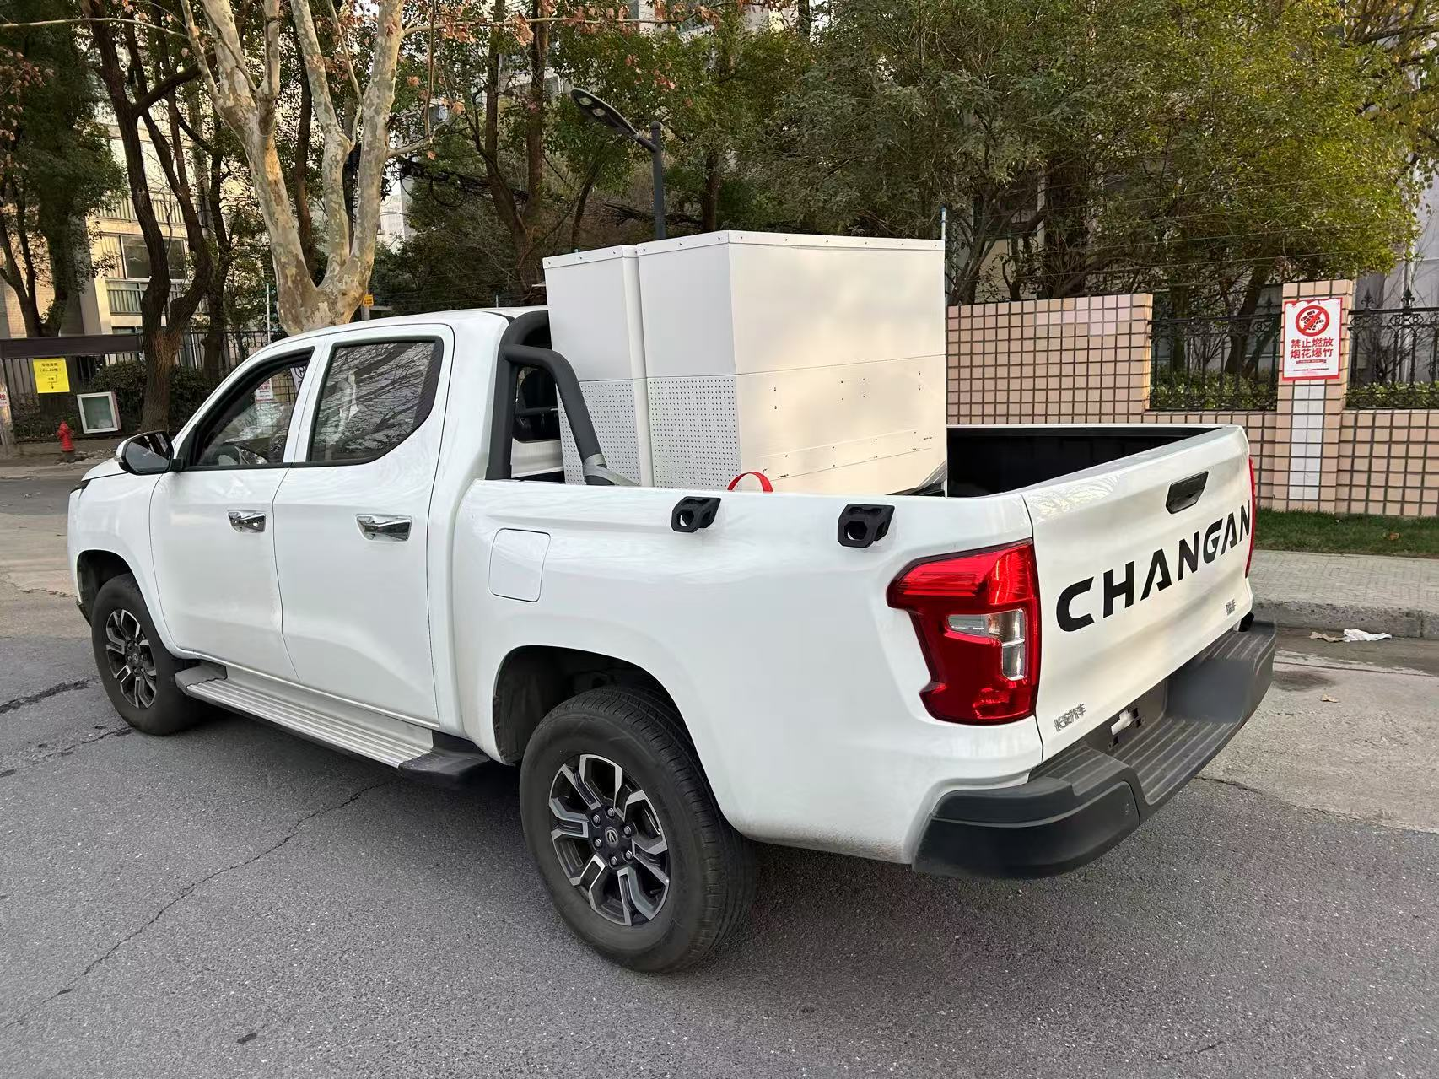
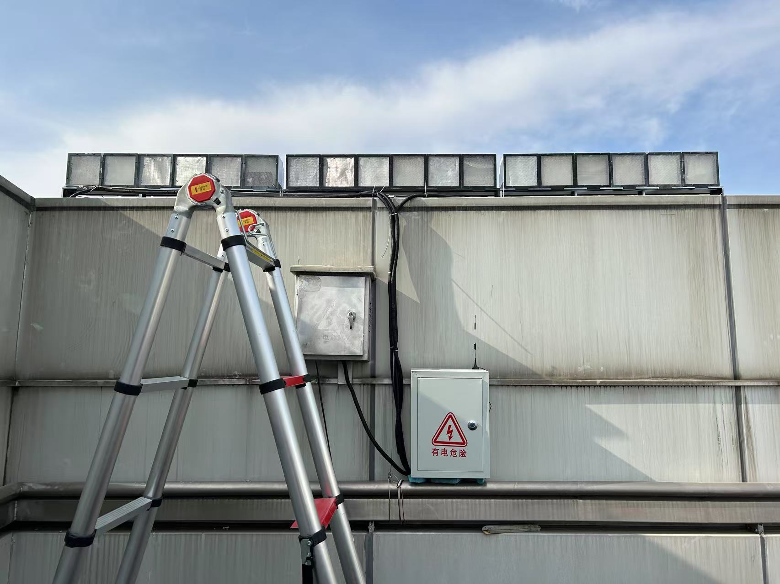
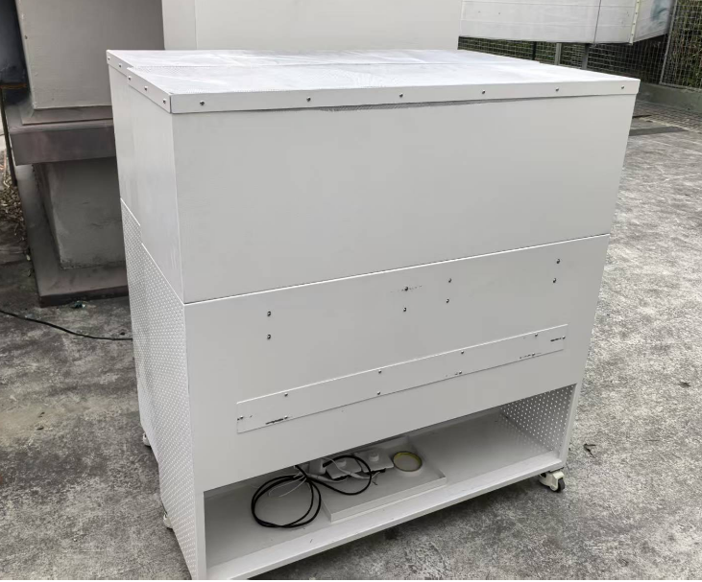
03 应用场景
应用场景
工地场景
车载场景
屋顶场景
应急场景

Slide 8
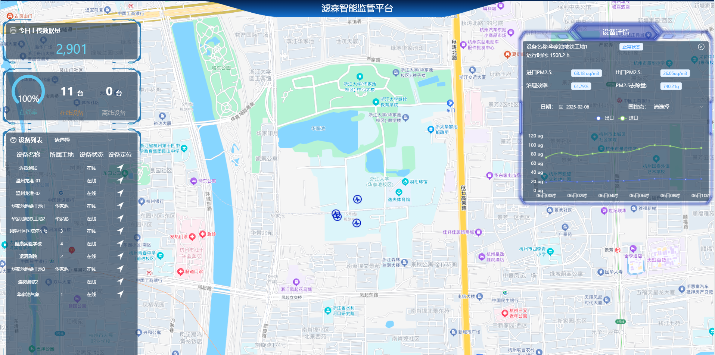
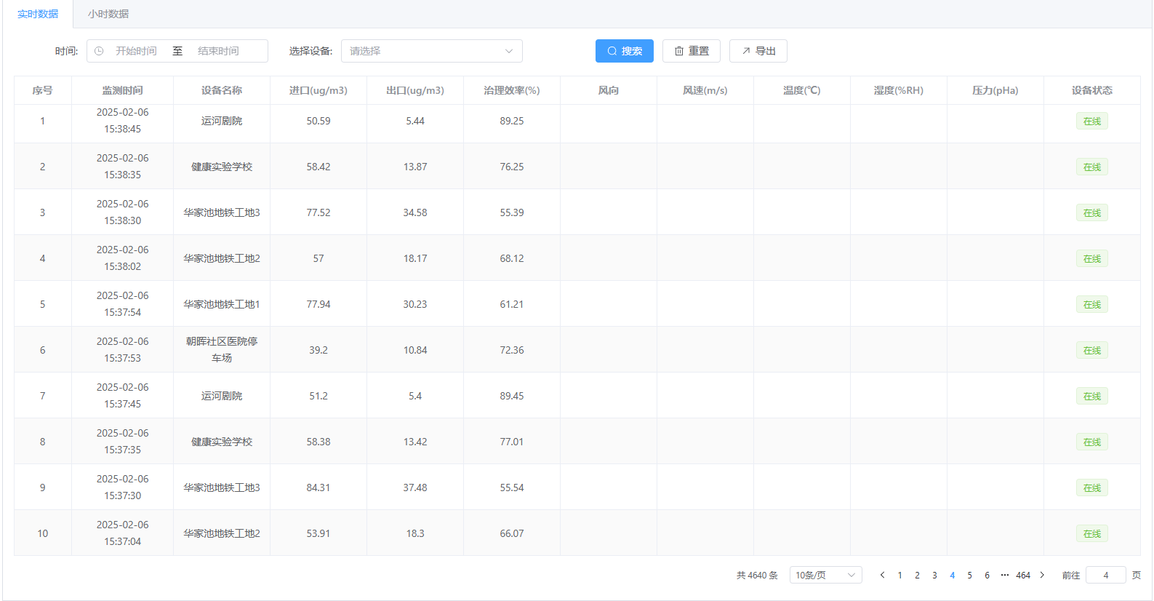
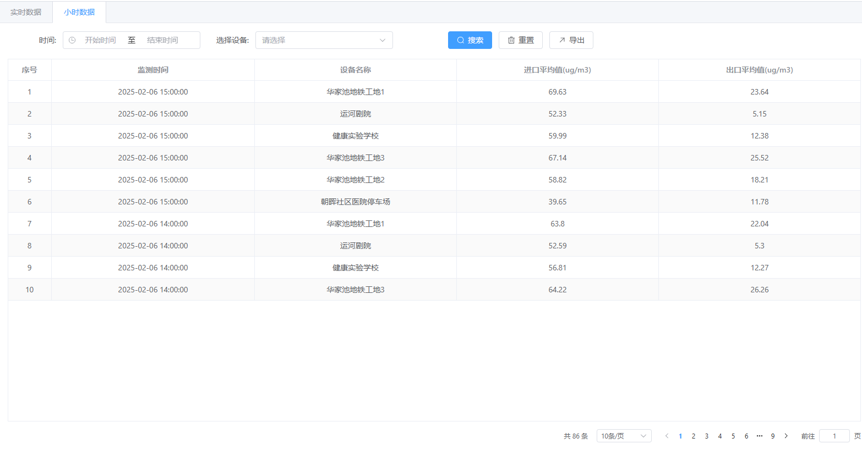
04 管理平台
（PC端）
滤森大屏
滤森实时数据
滤森小时数据

Slide 9
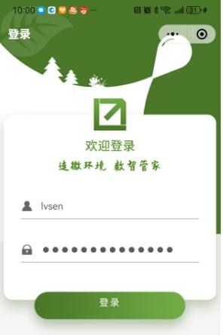
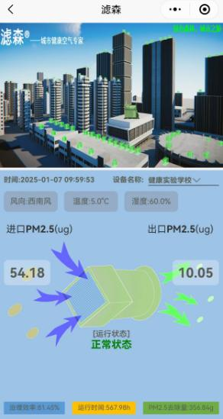
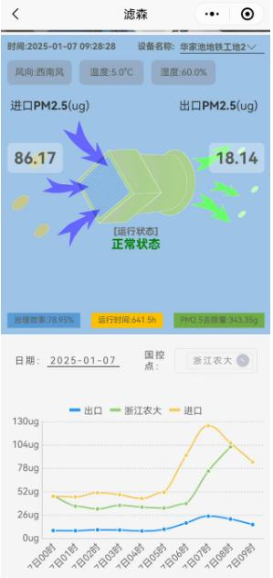
04 管理平台（手机端）
“滤森”手机端平台展示

Slide 10
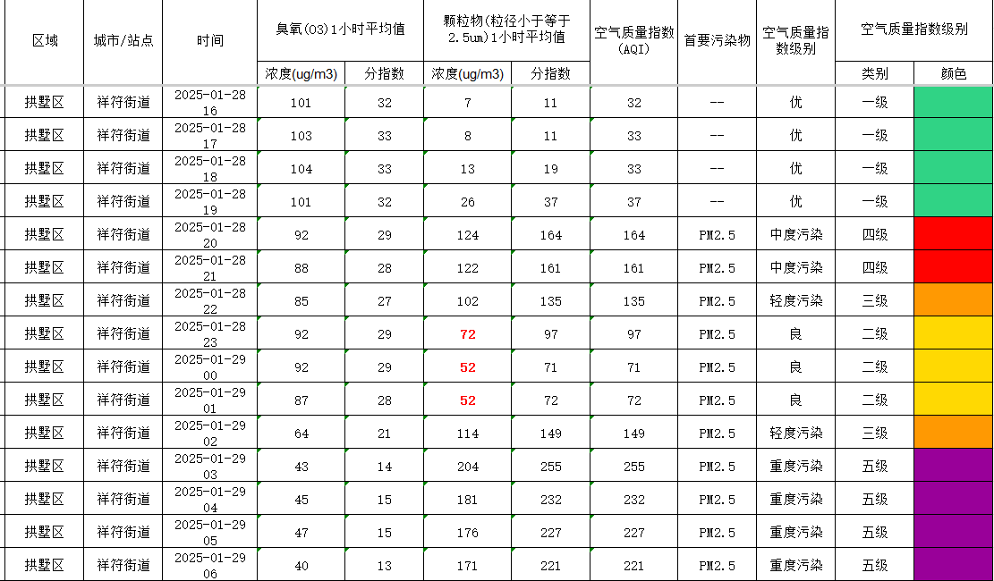
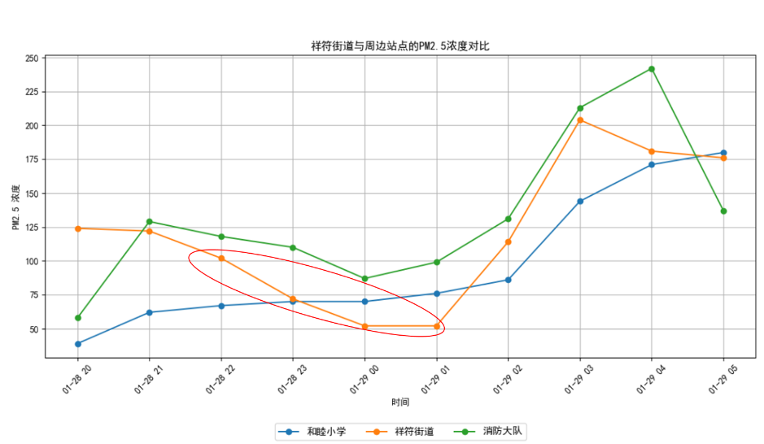
05 案例绩效
为应对除夕春节假期烟花爆竹燃放造成的局部重污染天气，受街道委托，我司“滤森”产品作为街道除夕春节假期重污染天气的主要应对措施。根据除夕当天空气质量情况（1月28日除夕当天20点开始全市出现污染情况），我司“滤森”应急设备于除夕当天23点开始响应至第二天凌晨2点结束，响应的3个小时期间确保站点的PM2.5数据快速下降，空气质量指数级别确保在良好级别。
污染物数值表
PM2.5浓度对比图

Slide 11
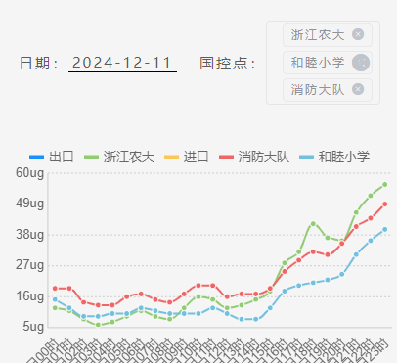
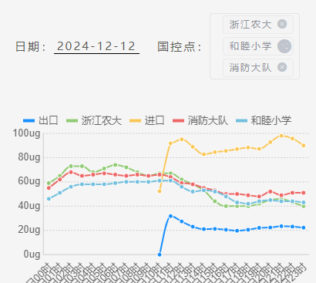
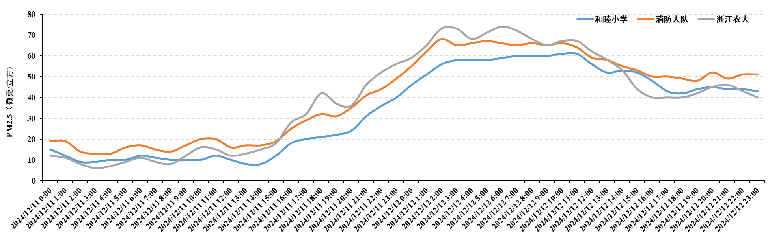
05 案例绩效
华家池工地（浙江农大国控点附近）安装“滤森”净化器后，
区域空气质量数据有明显改善，设备12日中午启动后，
PM2.5数据逐渐由上午城区最差扭转至城区最佳。
“滤森”未使用前，浙江农大浓度最高
“滤森”使用后，浙江农大浓度幅度下降最大
快速下降27%

Slide 12
谢谢观看

